Slide 1
Bài 108: êu – iu

Slide 2





TẬP ĐỌC

Slide 3
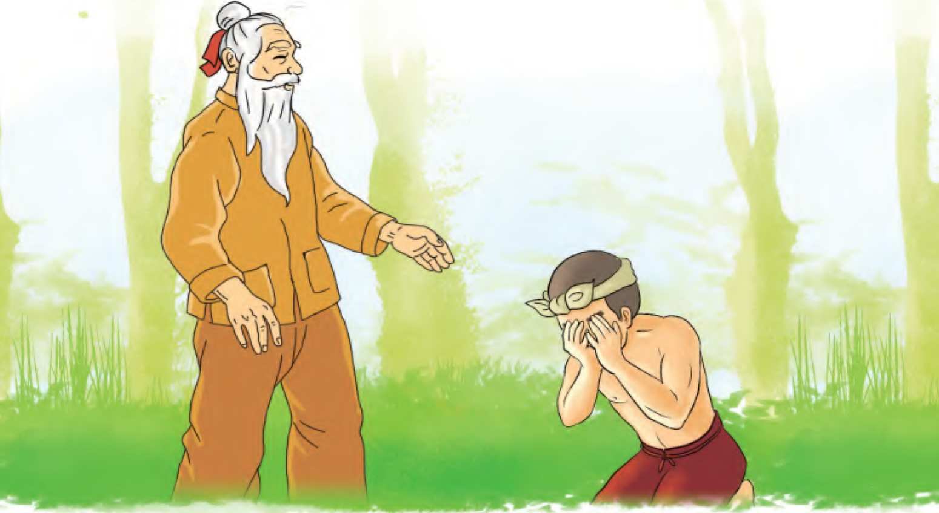

Slide 4
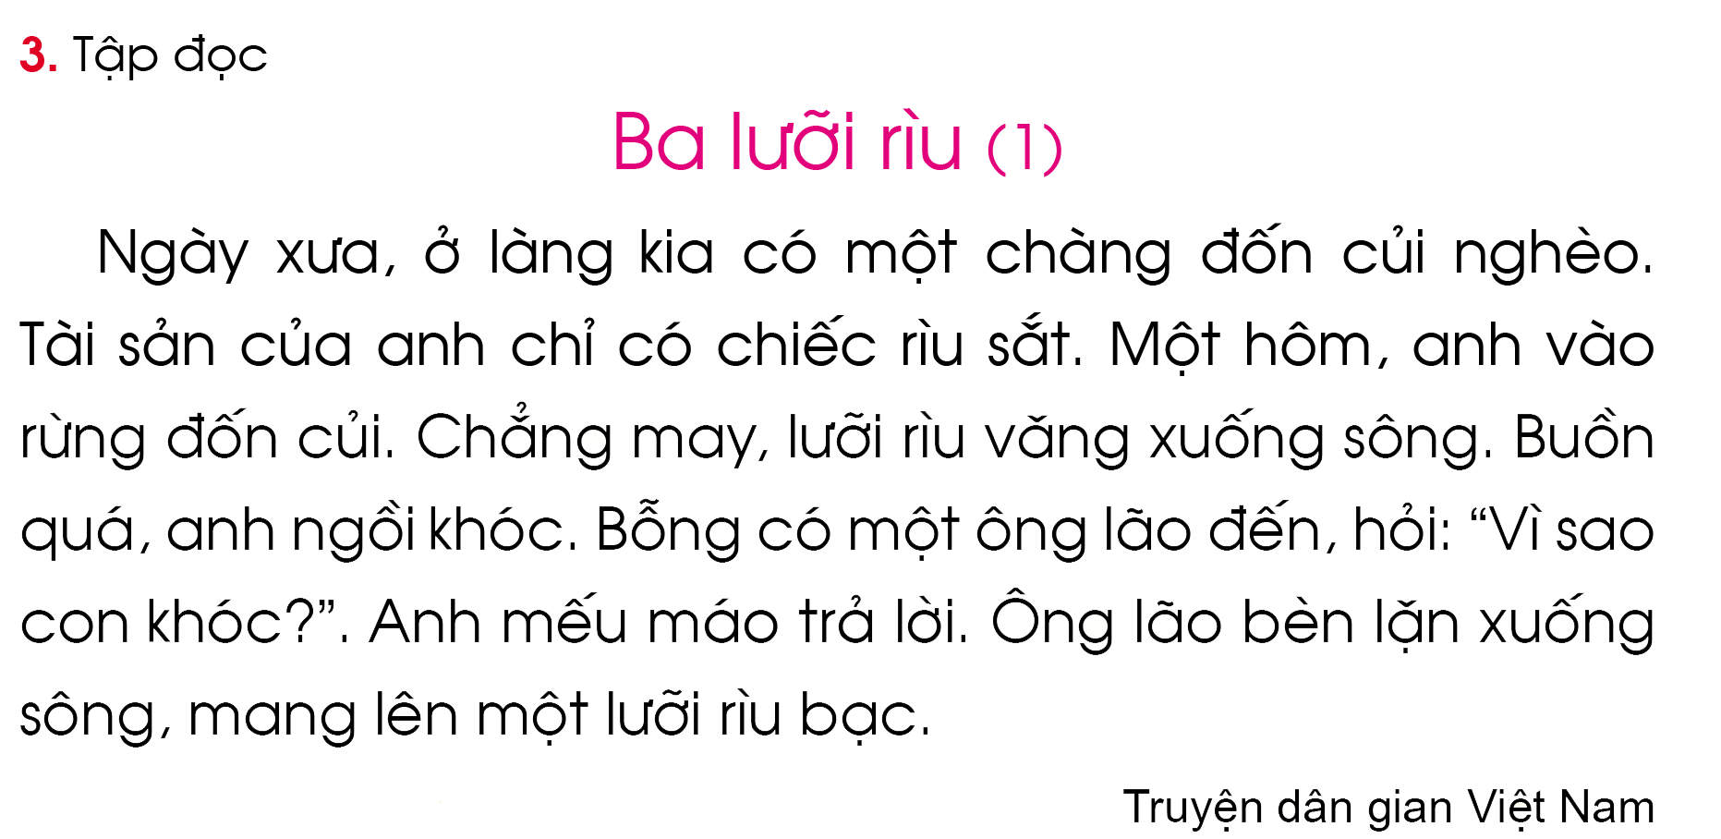

Slide 5




Chia câu
Ba lưỡi rìu (1)
1
2
3
4
5
6
7
8
9

Slide 6

Luyện đọc từ ngữ
đốn củi
nghèo
rìu sắt
lưỡi rìu
văng
khóc
ông lão
mếu máo
lặn xuống

Slide 8
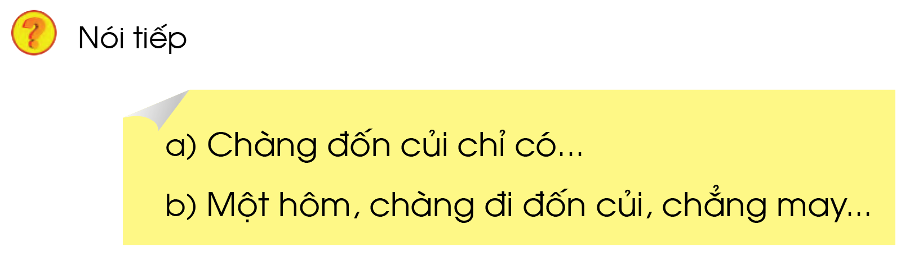

Slide 9
DẶN DÒ

Slide 10


ao
1
Luyện viết
ngôi sao
1
eo
Đọc lại bài 106
1
con mèo
1

